Slide 1
Thrombose Diagnostik und Therapie

Slide 2
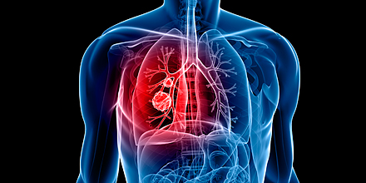
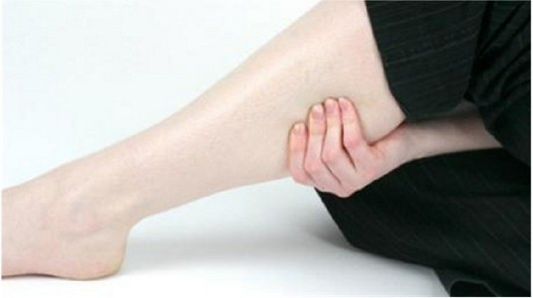
Hintergrund
tiefe Venen Thrombose
Lungenembolie
95%
50%
Inzidenz von 0.5 : 1000
20.000 Todesfällen /Jahr
hohe Frühletalität: Innerhalb der ersten 2h ereignen sich 45–90% aller Todesfälle
Inzidenz von 3 : 1000
Dritthäufigste akute kardiovaskuläre Erkrankung
30%
Dt Ärztebl 1997; 94: A-301–311, Anaesthesist 2002 · 51:427–445
Notes:
Die wichtigste Frühkomplikation
ist die Lungenembolie,
die in über 95 Prozent durch eine
Phlebothrombose verursacht wird.
Das Risiko der Lungenembolie
nimmt mit der Ausdehnung der
Thrombose zu. Die Hälfte der Patienten
mit einer proximalen Beinvenenthrombose
haben eine Lungenembolie,
die meist oligo- oder
asymptomatisch ist. Zudem erleiden
ein Drittel der Patienten, die der
Diagnose der Thrombose entgehen
und nicht behandelt werden, symptomatische
Lungenembolien.
ADAC im Jahr 2013 auf einen historischen Tiefststand gesunken. Danach kamen in diesem Jahr im Straßenverkehr 3290 Menschen ums Leben

Slide 3
Tiefe Venenthrombose (TVT)
tiefe Venen Thrombose
Definition
Thrombotischer (Teil-)Verschluss der tiefen (subfaszialen) Leitvenen der Extremitäten, des Beckens und des Schultergürtels
Synonyma: Phlebothrombose, tiefe Thrombophlebitis
Thrombophlebitis
Entzündlicher, thrombotischer (Teil-) Verschluss der oberflächlichen (epifaszialen) Venen
Synonyma: Varikophlebitis
Inzidenz von 3 : 1000
Dritthäufigste akute kardiovaskuläre Erkrankung
Notes:
In der Isar test 4 studie verglichen wir einen Sirolimsfreisetzenden stent mit bidegradabeler Polymerbeschichtung mit zwei führenden Limus eluting Stents mit permantenter polymerbeschichtung.
Dem everolimus eluting Xience Stent und dem sirolimus eluting Cypher sent.
Der stent mit biodegradabeler Polymerbeschichtung wurde im Rahmen des Isar Stentprojekts entwickelt.
Sirolimus eluting , beschichtet mit einem biodegradabelen Polymer, auf einem dünnmaschigem stent aus rostfreiem stahl mit microporöser oberfläche

Slide 4
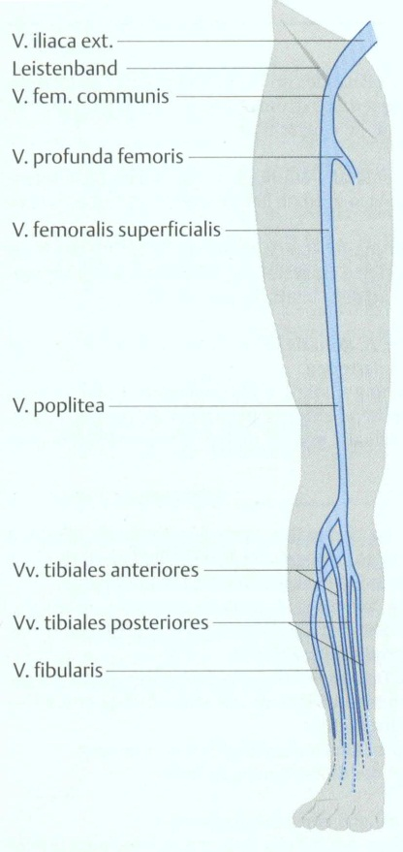
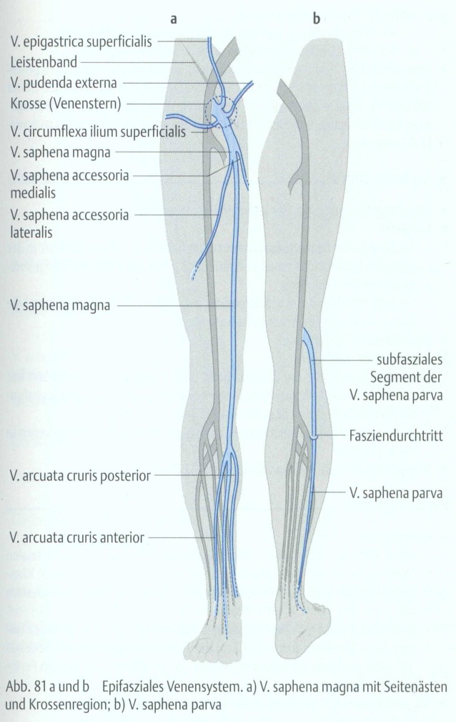
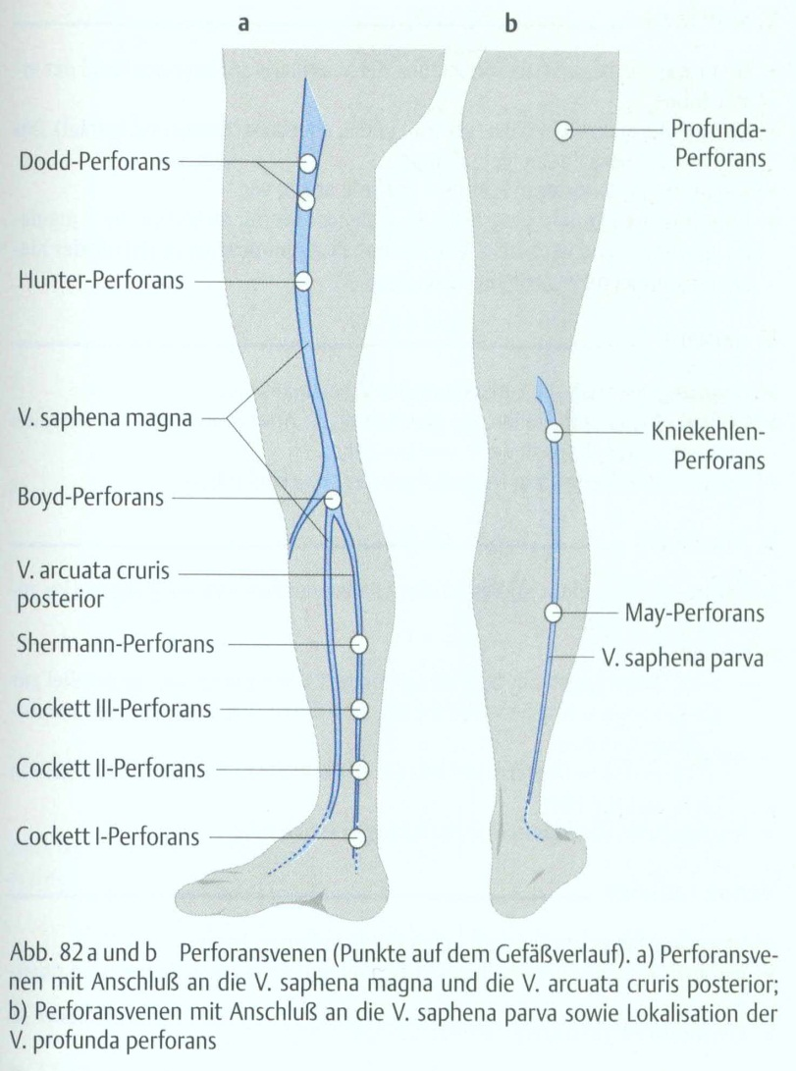
Tiefe Venenthrombose (TVT)
Tiefes und oberflächliches Venensystem werden durch eine Faszie getrennt, Über die Vv. perforantes bestehen zahlreiche Verbindungen zwischen den tiefen und oberflächlichen Venen.
Tiefes Venensystem
oberflächliches Venensystem
Perforantes

Slide 5
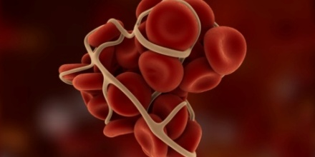
Pathogenese der TVT
Virchow´sche Trias
Strömungsverlangsamung Hyperkoagulabilität Gefäßwandveränderung
Multifaktorielles Geschehen

Slide 6
Thrombose-Entstehung
Prädisposition
APC-Resistenz / Faktor-V Leiden (RR 7) Protein-C-Mangel (RR 3.8) Prothrombin 20210A-Mutation (RR 3-4) Antithrombin-III-Mangel (RR 2-4) Hyperhomocysteinämie (RR 2.5) Protein-S-Mangel (RR 1-2) Antiphospolidid-AK (RR ?) Kombinierte Defekte
Auslöser
Operation Trauma Ruhigstellung Östrogene
Thrombose

Slide 7

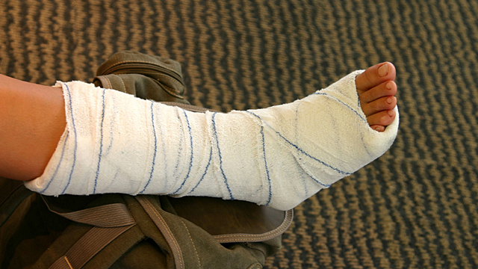
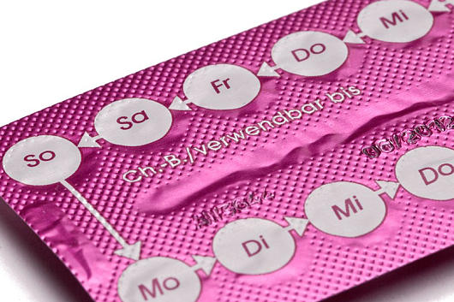


Auslöser

Slide 8
VTE - Risikofaktoren
Starke Risikofaktoren (Odds Ratio > 10):
Fraktur der unteren Extremität (letzten 3 Monaten )
Hüft- oder Kniegelenkersatz
Schweres Trauma
Herzinfarkt (innerhalb letzten 3 Monaten )
Vorherige venösen Thromboembolien
Rückenmarksverletzung
Moderate Risikofaktoren (Odds Ratio 2-9):
Arthroskopische Knieoperation
Autoimmunkrankheiten
Blutübertragung
Zentral venösen Leitungen
Chemotherapie
Atemstillstand
Blutbildende Substanzen
Hormonersatztherapie
In -vitro-Fertilisation
Maligne Erkrankung (Metastasen)
Orales Kontrazeptivum
Paralytischer Schlaganfall
Wochenbett
Infektionen (z.B. HIV)
Thrombophilie
Schwache Risikofaktoren (Odds Ratio <2):
Bettruhe > 3 Tage
Diabetes mellitus
Bluthochdruck
Unbeweglichkeit aufgrund sitzen (z.B. längere Auto oder Flugreisen )
Zunehmendes Alter
Laparoskopische Chirurgie (z.B. Cholezystektomie)
Fettleibigkeit
Schwangerschaft
Krampfadern

Slide 9
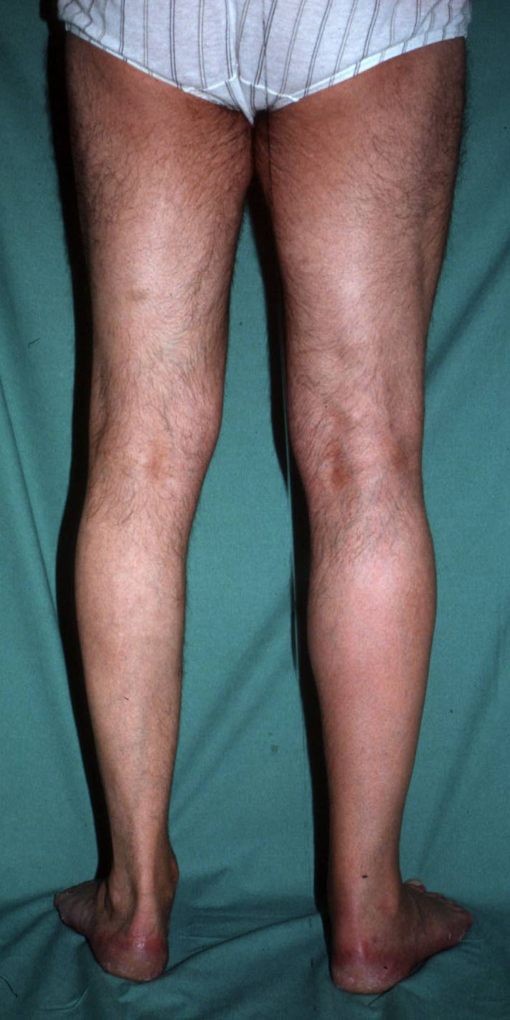
Tiefe Venenthrombose - Befund
Lokaler Befund:
Schmerz
Strömungszyanose
Schwellung (epifasziales Ödem)
Vermehrte Venenzeichnung (Pratt‘sche Warnvenen)

Slide 10
TVT Befund - Schmerz
Wadenfülle & -schmerz (subfasziales Ödem)
Bei Dorsalflexion des Fußes (Homans)
Bei Wadenkompression (Meyer)
Bei Kompression mit RR-Manschette (Löwenberg)
Druckschmerz über thrombosierten Venen
Fußsohle (Payr)
Kniekehle (Pratt)
Adduktorenkanal
Leiste (Rielander)
Klinische Untersuchung aber häufig unauffällig !
Notes:
10
Medikamentenbeschichtete Stents sind mit einem geringen Anstieg später Restenosen und Stentthrombosen assoziert. Das zu grundeliegende pathophysiologische Korrelat könnte in einer
Chronische Entzündungsreaktion und verzögerte Heilung der arteriellen Gefäßwand durch permanente Polymerbeschichtungen medikamentenfreisetzender Stents

Slide 11
Klinische Thrombosezeichen
O' Donnell Haeger Molloy
TVT+ TVT- TVT+ TVT- TVT+ TVT-
Schmerz 78% 75% 90% 97% 48% 23%
Druckschmerz 76% 89% 84% 74% 43% 35%
Ödem 78% 67% 42% 32% 43% 26%
Verfärbung 24% 38%
Homan positiv 56% 61% 33% 21% 11% 11%
Sensitivität 88% 66% 60%
Spezifität 30% 53% 72%
O'Donnell et al. 1980, Haeger 1969, Molloy et al. 1982

Slide 12
Thrombosewahrscheinlichkeit
Wells-Score
Malignom (aktiv oder therapiert in letzten 6 Mo) 1
Lähmung oder Z. n. Gips untere Extremität 1
Kürzlich bettlägerig ≥ 3 Tage oder größere Op. letzte 3 Mo 1
Früher schon dokumentierte Thrombose 1
Umschriebener Druckschmerz über tiefen Venen 1
Schwellung gesamtes Bein 1
Unterschenkelschwellung ≥ 3 cm im Seitenvergleich 1
Einseitiges dellenbildendes Ödem 1
Vermehrte oberflächliche Venenzeichnung (nicht Varizen!) 1
Alternativ-Diagnose ≥ tiefe Venenthrombose –2
≥ 2 Punkte: Thrombose wahrscheinlich
Wells et al. 2003

Slide 13
tief Venenthrombose -Probleme-
Übersehene Diagnose: 50% falsch negativ
Fehldiagnose: 30 – 50% falsch positiv
Verschleppte Diagnose: Latenz 1 – 2 Wochen
Letalität:
Unbehandelt 5 – 10%
Antikoagulation 0.5 -1%

Slide 14
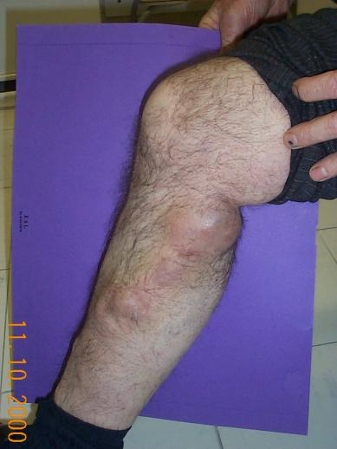
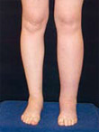
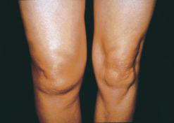
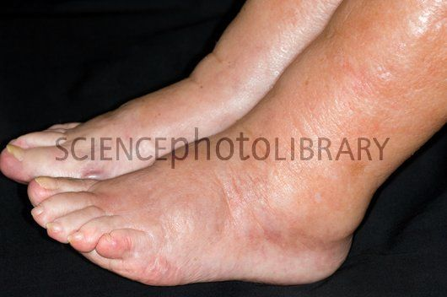
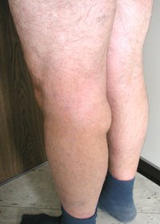
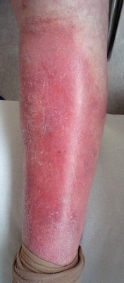
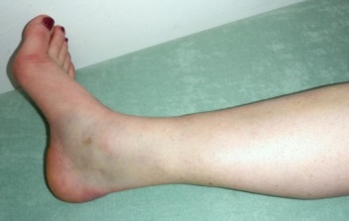
TVT - Differentialdiagnosen
3.
1.
Schwellung
Thrombophlebitis
Kardiale Ödeme
Lymphödem
Akute Arthritis
Ruptur einer Bakerzyste
Rötung / Überwärmung
Erysipel
Belastungsabhängigkeit
Muskelfaserriß
4.
2.
5.
I.
.
Notes:
14
Medikamentenbeschichtete Stents sind mit einem geringen Anstieg später Restenosen und Stentthrombosen assoziert. Das zu grundeliegende pathophysiologische Korrelat könnte in einer
Chronische Entzündungsreaktion und verzögerte Heilung der arteriellen Gefäßwand durch permanente Polymerbeschichtungen medikamentenfreisetzender Stents

Slide 15
Take Home Massage TVT
Anamnese und körperliche Untersuchung sind alleine nicht geeignet eine TVT zu diagnostizieren bzw. auszuschließen
Diagnostik immer am gleichen Tag
Wenn nicht möglich, sollte eine Antikoagulation bis zum sicheren Ausschluss eingeleitet werden

Slide 16

Thrombose Diagnostik D-Dimer

Slide 17
Thrombose apparative Diagnostik
Sonographie (Doppler, B-Bild, Duplex)
Venenverschlußplethysmographie
(Photoplethysmographie - "LRR")
Radiofibrinogentest
Thermographie
(Phlebodynamometrie)
(Fußvolumetrie)
Phlebographie
CT (V.a. Becken- und Cavathrombose)
(MR-Angiographie)

Slide 18
Sonographische Diagnostik bei TVT
Sensitivität Spezifität
Doppler 88% (41 - 100) 84% (40 - 100)
B-Bild 89% (62 - 100) 97% (88 - 100)
Duplex 95% (92 - 98) 87% (72 - 100)
Farb-Duplex 93% (79 - 100) 95% (88 - 99)

Slide 19
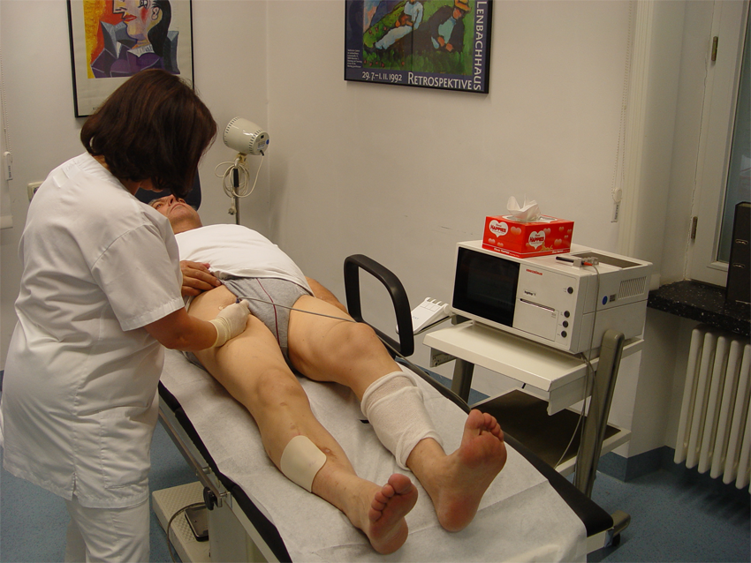
Sonographische Diagnostik bei TVT - Doppler

Slide 20
Dopplersonographie der
Becken-Bein Venen
Spontane Signale: Atemmodulation des Rückflusses
zum Herzen und Herzmodulation
(Spontaneous Sounds)
Induzierte Signale: Einfluss der Kompressionsmanöver
(Augmented Sounds)
Leiste: Valsalva Manöver, Ober- und Unterschenkelkompression
Kniekehle: Ober- und Unterschenkelkompression
Innenknöchel: Fußsohlen- und Wadenkompression

Slide 21
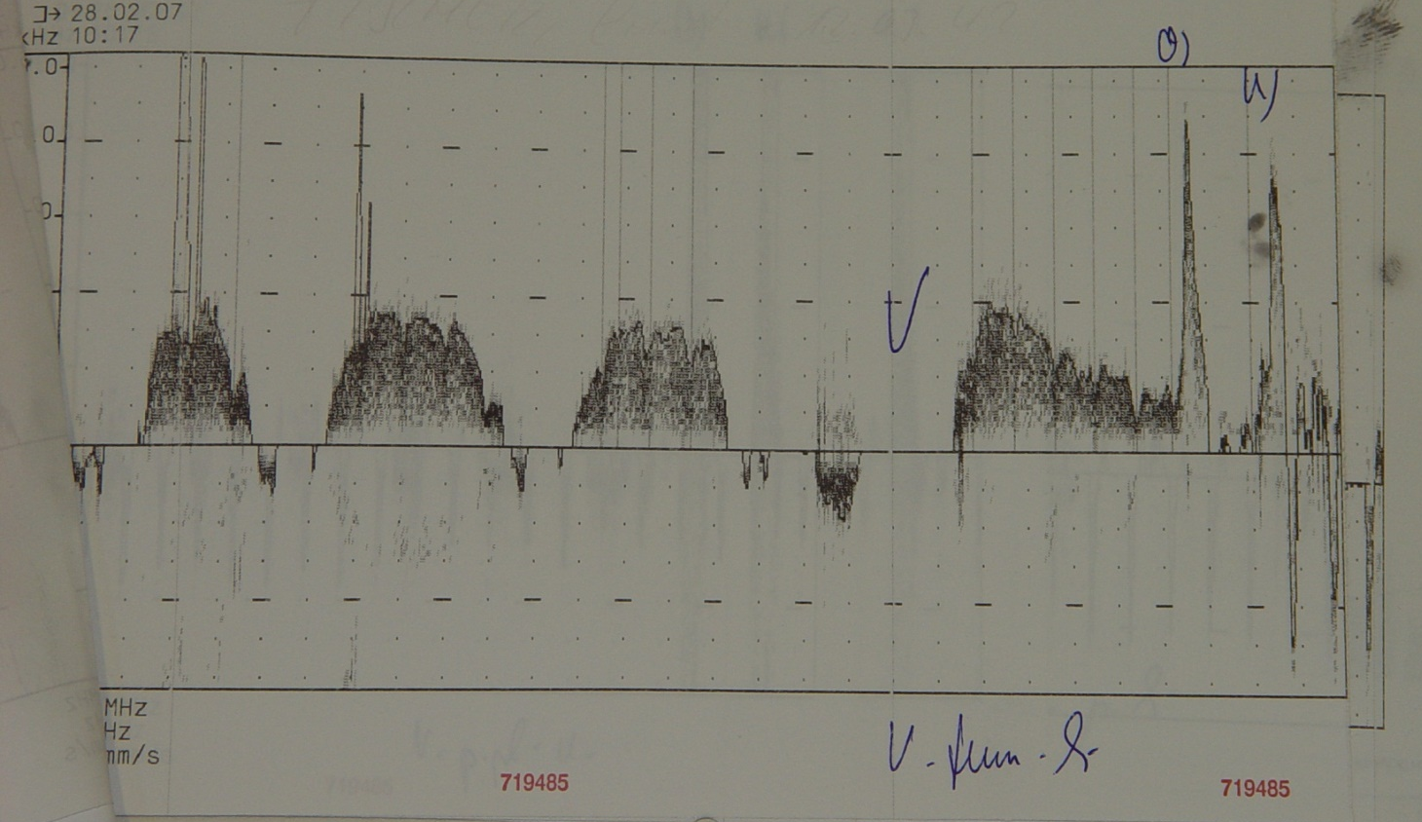
Dopplersonographie V. femoralis:
Normalbefund
Valsalva
ss
as

Slide 22
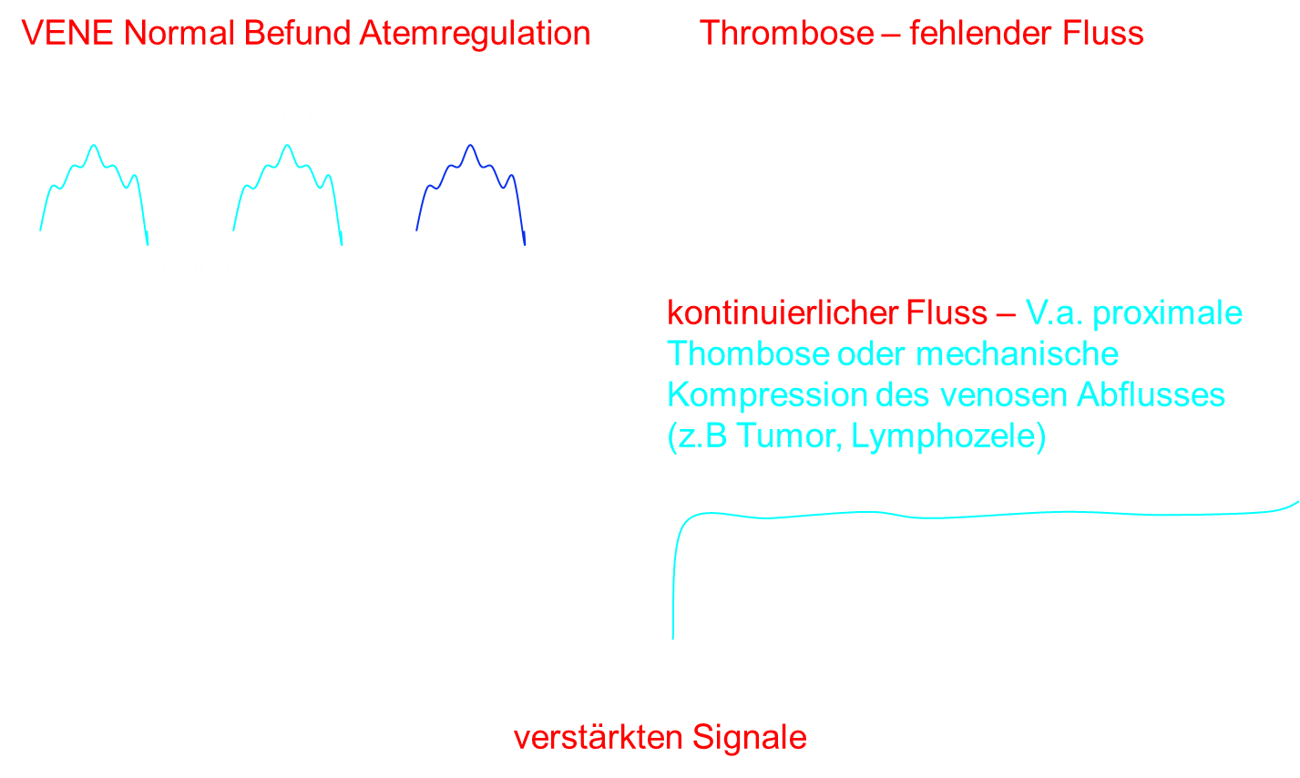
Dopplersonographie V. femoralis:
Thrombose

Slide 23
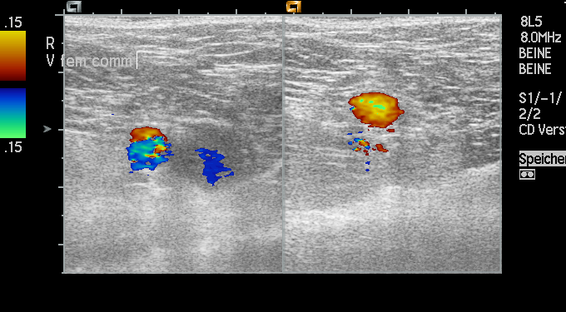
Kompressionssonographie (FKDS)
der rechten Leiste: Normalbefund

Slide 24
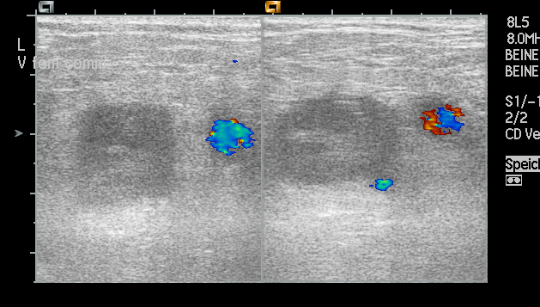
Kompressionssonographie (FKDS)
der linken Leiste: frische Thrombose
Bei TVT nicht komprimierbare Vene mit Binnenechos
Bei der frischen TVT erhebliche Vergrößerung des Durchmessers der thrombosierten Vene

Slide 25
Dopplermessung oder HTG
im Bereich der thrombosierten Vene
Einmündung (Crosse) der sekundär thrombosierten V. saphena magna

Slide 26
Phlebographie bei V. a. TVT
Primär
wenn Ultraschall nicht prompt verfügbar
Sekundär
bei unklarem Ultraschallbefund
bei Diskordanz Klinik / Ultraschall
nach Ultraschall-Diagnose einer TVT
zur exakten Beurteilung und Dokumentation der Thromboseausdehnung

Slide 27
Computertomographie bei V. a. TVT
Venenkompression vs. Venenthrombose
Suche nach (maligner) Grunderkrankung
Präzisierung der prox. TVT-Ausdehnung

Slide 28
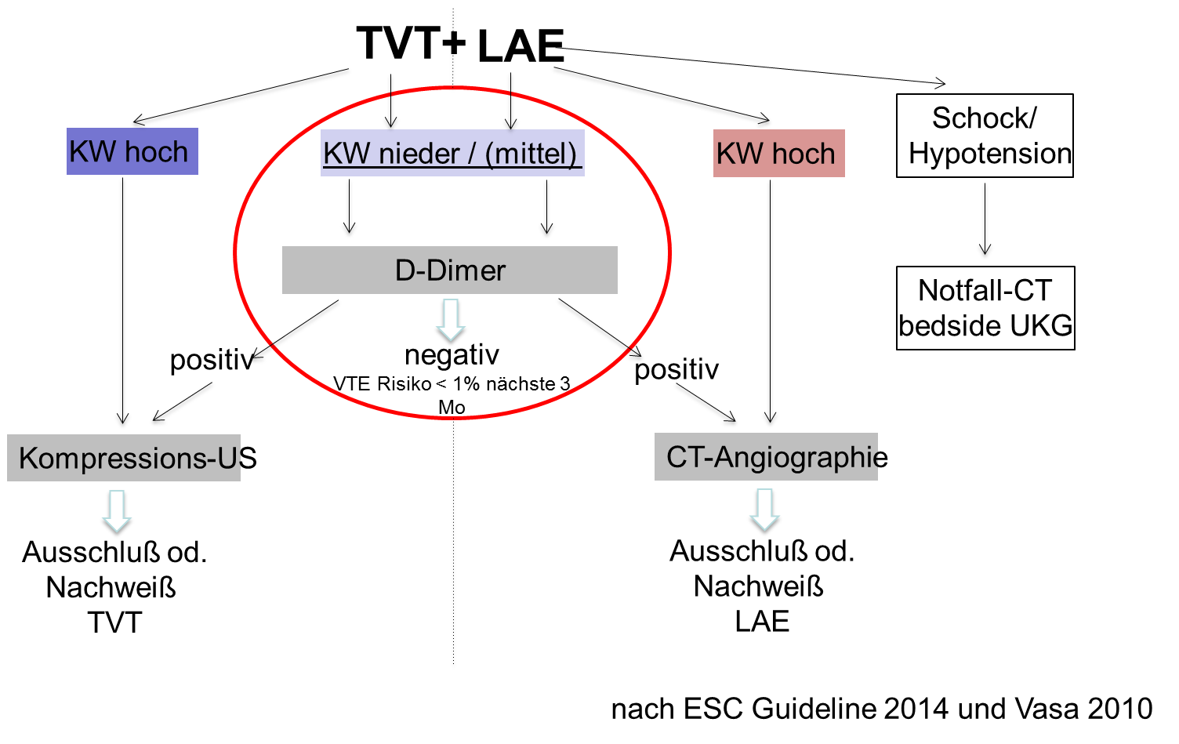
Algorithmus bei Thromboseverdacht
Klin. Verdacht

Slide 29
Therapie der Becken-Bein-Venenthrombose
1. Antikoagulation
2. Kompressionsverband
Kompressionsstrumpf Klasse II
3. Beinhochlagerung
4. Katheter-gestützte lokale Lyse bei ausgedehnten Beckenventhrombosen

Slide 30




Bridging
Therapie-Regime VTE
NMH
> 5 d
VKA
Switching
NMH
>5 d
≥80a
Verapamil
2x 110 mg
2x 150 mg Dabigatran
NMH
> 5 d
GFR30-50 ml/min
< 60 kg
Potente P-gp-Inhib.
1x 30 mg
1x 60 mg Edoxaban
edoxaban
KI < 30 ml/min
Single-Drug-Approach
2x 15 mg
3 Wochen
1x 20 mg Rivaroxaban
KI < 15 ml/min
2x 10 mg
1 Wo
2x 5 mg Apixaban
Notes:
Use in Patients with Renal Impairment:
Nonvalvular Atrial Fibrillation
Avoid the use of XARELTO in patients with CrCl <15 mL/min since drug exposure is increased. Periodically assess renal function as clinically indicated (i.e., more frequently in situations in which renal function may decline) and adjust therapy accordingly. Discontinue XARELTO in patients who develop acute renal failure while on XARELTO.
For patients with CrCl >50 mL/min: 20 mg orally, once daily with the evening meal
For patients with CrCl 15 - 50 mL/min: 15 mg orally, once daily with the evening meal
Treatment of Deep Vein Thrombosis (DVT), Pulmonary Embolism (PE), and Reduction in the Risk of Recurrence of DVT and of PE: Avoid the use of XARELTO in patients with CrCl <30 mL/min due to an expected increase in rivaroxaban exposure and pharmacodynamic effects in this patient population.
Prophylaxis of Deep Vein Thrombosis Following Hip or Knee Replacement Surgery: Avoid the use of XARELTO in patients with CrCl <30 mL/min due to an expected increase in rivaroxaban exposure and pharmacodynamic effects in this patient population. Observe closely and promptly evaluate any signs or symptoms of blood loss in patients with CrCl 30 to 50 mL/min. Patients who develop acute renal failure while on XARELTO should discontinue the treatment Nierenfunktionsstörungen
Die begrenzten klinischen Daten von Patienten
mit einer schweren Nierenfunktionsstörung
(Kreatinin-Clearance 15 – 29 ml/min)
weisen auf signifikant erhöhte Rivaroxaban
Plasmakonzentrationen hin. Deshalb ist
Xarelto bei diesen Patienten mit Vorsicht
anzuwenden. Die Anwendung bei Patienten
mit einer Kreatinin-Clearance < 15 ml/min
wird nicht empfohlen (siehe Abschnitte 4.4
und 5.2).
Bei Patienten mit einer mittelschweren
(Kreatinin-Clearance 30 – 49 ml/min) oder
einer schweren Nierenfunktionsstörung
(Kreatinin-Clearance 15 – 29 ml/min) werden
die folgenden Dosierungen empfohlen:
– Zur Prophylaxe von Schlaganfällen und
systemischen Embolien bei Patienten mit
nicht-valvulärem Vorhofflimmern beträgt
die empfohlene Dosis 15 mg einmal täglich
(siehe Abschnitt 5.2).
– Zur Behandlung von TVT, Behandlung
von LE sowie Prophylaxe von rezidivierenden
TVT und LE: Patienten sollten in
den ersten 3 Wochen mit 15 mg zweimal
täglich behandelt werden. Anschließend
beträgt die empfohlene Dosierung 20 mg
einmal täglich. Eine Dosisreduktion von
20 mg einmal täglich auf 15 mg einmal
täglich sollte dann in Erwägung gezogen
werden, wenn das abgeschätzte Blu
tungsrisiko des Patienten höher ist als
das Risiko für rezidivierende TVT und LE.
Die Empfehlung zur Anwendung von
15 mg basiert auf einer PK-Modellierung
und wurde nicht in klinischen Studien
getestet (siehe Abschnitte 4.4, 5.1 und
5.2).
Bei Patienten mit einer leichten Nierenfunktionsstörung
(Kreatinin-Clearance
50 – 80 ml/min) ist keine Dosisanpassung
erforderlich (siehe Abschnitt 5.2).

Slide 31
VTE-Rezidiv-Risiko
 | VTE Rezidiv nach Absetzen der Antikoagulation
 | im 1. Jahr [%] | danach [%/a] | nach 5 a [%]
VTE durch OP | 1 | 0,5 | 3
VTE durch nicht chirurg. Risikofaktor | 5 | 2,5 | 15
distale TVT | 5 | 2,5 | 15
Proximale idiopathische VTE | 10 | 5 | 30
2. Idiopathisch VTE | 15 | 7,5 | 45
VTE bei aktiver Krebserkrankung | 15 | 15 | 75
3 Monate Antikoagulation empfohlen
Blutungsrisiko unter Warfarin:
erste 3 Mo:
3,06% (=9%/a)
dann
2,7%/a
Kearon, Chest 2012

Slide 32
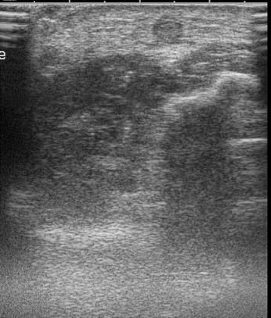
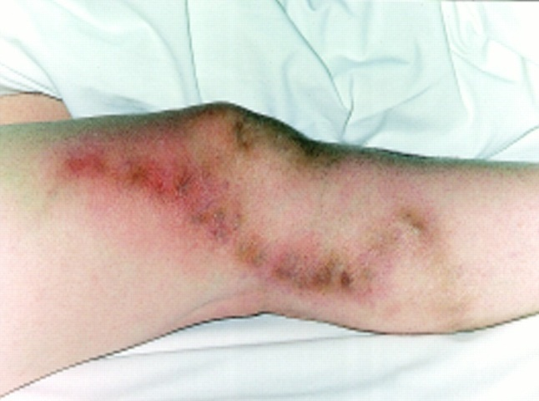
Thrombophlebitis
Kompressionstherapie
Ggf. orale Antiphlogistika
Bei ausgedehntem Befund:
Heparinprophylaxe
Crossennah:
Antikoagulation

Slide 33

Vielen Dank für die Aufmerksamkeit!

